Slide 2
1. ESTADO ACTUAL DEL PROCESO DE REORGANIZACIÓN DE RUTAS Y FRECUENCIAS

Slide 3
ANTECEDENTES
Oficio No. 19207 de 22 de junio de 2022: Informe de Control Legal Caso No. 384232 (Concurso Público para la Asignación de Rutas DMQ según Ordenanza Metropolitana No. 017-2020)
Oficio No. SM-2022-1372-O de 29 de junio de 2022: Convocatoria para la socialización del Informe de Control Legal Caso No. 384232.
Circular No. GADDMQ-AM-2022-0008-CI de 06 de julio de 2022: Disposición del señor Alcalde del Distrito Metropolitano de Quito, respecto al cumplimiento obligatorio de las recomendaciones contenidas en el Informe de Control Legal Caso No. 384232.
Oficio No. SM-2022-1531-O de 18 de julio de 2022: Solicitud de propuestas para el Plan de Contingencia de Operación en Superficie, previo a la operación del Metro de Quito.
Oficios No. SM-2022-1647-O al SM-2022-11715-O de 29 de julio de 2022: Notificaciones con la convocatoria a las mesas de socialización ejecutadas desde el 01 hasta el 03 de agosto.
Oficio No. SM-2022-1770-O de 04 de agosto de 2022: Comunicación de los parámetros en los que deben enmarcarse las propuestas para el plan de operación en superficie de las rutas de transporte público y fecha de recepción de propuestas (15 de agosto de 2022).
Presentación de iniciativa legislativa: Actualmente en trámite reglamentario en la Comisión de Movilidad, a fin de generar un período de transición para estructurar la operación en superficie, mientras se define el tema judicial de la demanda de los contratos derivados del concurso de rutas; decisión adoptada en cumplimiento de la recomendación del Sub Procurador General del Estado.

Slide 4
SITUACIÓN ACTUAL:
66 operadoras de transporte público (incluyendo la EPMTPQ).
248 rutas de transporte público

Slide 5
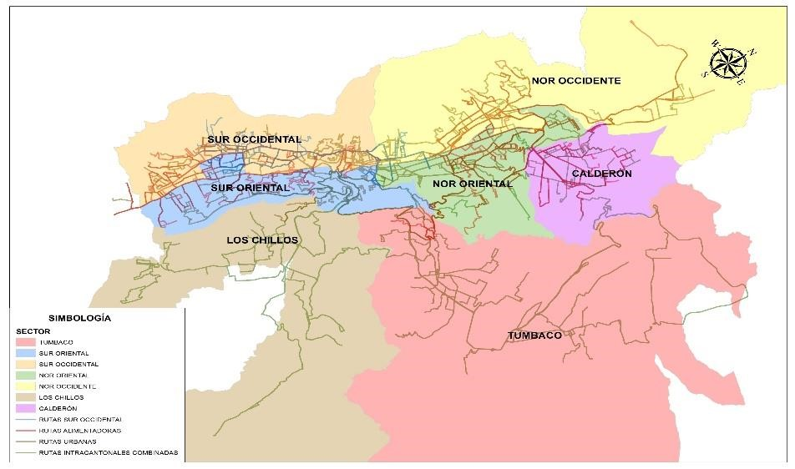
SECTORIZACIÓN DEL DMQ

Slide 6
La operación de las rutas de transporte público corresponde a la siguiente distribución:
Intracantonales Urbanas – 99 Rutas
Intracantonales Combinadas y Rurales – 60 rutas
Alimentadoras y “Ramales” del Corredor Sur Occidental – 23 rutas
Alimentadoras de la EPMTPQ – 60 rutas
Alimentadoras del Corredor Central Norte – 60 rutas
“MetrobúsQ”: Conformado por varias troncales que prestan el servicio con buses tipo, Articulados y biarticulados, sumando una flota total de 446 unidades

Slide 7
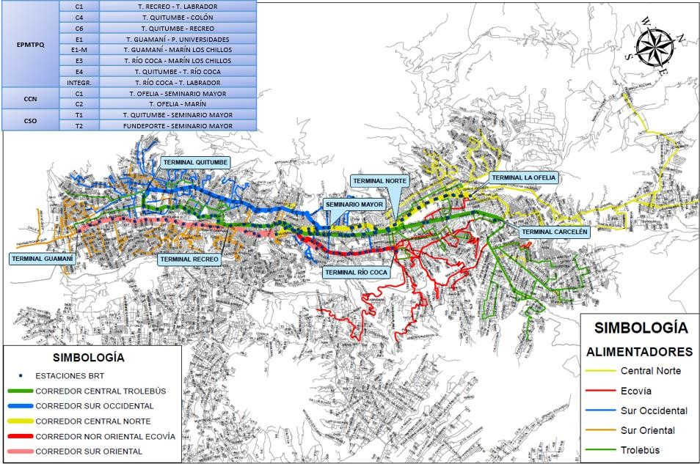
DISTRIBUCIÓN DE CORREDORES Y BRT EN EL DMQ

Slide 8
SOBRE LA INTEGRACIÓN:
El Código Municipal en su artículo 2566 (Ordenanza 017-2020), dispone: “(…) el proceso de integración física, tarifaria y operacional se realizará de manera progresiva, para lo cual el Administrador del Sistema, será el responsable del cumplimiento del cronograma de implementación de las fases de integración.
Fases de integración:
Fase Primera de Integración: Integración de los subsistemas Metro de Quito y Metrobús-Q.
Fase Segunda de Integración: Integración de los subsistemas Metro de Quito y Metrobús-Q y Convencional, Urbano, Combinado y Rural; y,
Fase Tercera de Integración: Integración del subsistema Quito Cables y cualquier otro sistema o subsistema de transporte público que se creare.

Slide 9
CONCURSO DE RUTAS Y FRECUENCIAS
Inicio: 26 de mayo de 2021
Adjudicado: 04 ofertas
Desierto Parcial: 09 paquetes
Oficio No. GADDMQ-AM-2021-1969-OF de 27 de diciembre de 2021: Solicitud de control legal al señor Procurador General del Estado
Oficio No. 19207 de 22 de junio de 2022: Control de legalidad

Slide 10
Oficio No. 19207
VIII. RECOMENDACIONES
8.1. Cumplir con la obligación que tiene todo servidor público, en todos los actos y en particular en los procedimientos de gestión delegada, de actuar con la debida diligencia, observando lo preceptuado en los artículos 226, 227 y 233 de la Constitución de la República.
8.2. Elaborar de forma adecuada y precisa los pliegos o bases del concurso, evitando contradicciones que generen confusiones a los posibles oferentes.
8.3. La comisión técnica, deberá dar una adecuada contestación a las preguntas y aclaraciones planteadas por los oferentes, a fin de que no se vean afectados los principios de igualdad, concurrencia y transparencia.
8.4. Cumplir con los principios generales del procedimiento, asegurando al administrado el ejercicio eficaz de sus derechos consagrados en la Constitución y en la respectiva normativa.
8.5. Efectuar la adecuada verificación del cumplimiento de los requisitos mínimos exigidos en las bases y pliegos de los procedimientos, con la finalidad de no afectar los principios que rigen los mismos.
8.6. Para la suscripción de futuros contratos, la entidad deberá incorporar en los mismos todas las cláusulas y documentación solicitada dentro de los pliegos y de las bases de los concursos.
8.7. Previo a autorizar o contraer obligaciones, deberá contar en el presupuesto aprobado con la asignación presupuestaria correspondiente; y, observar lo dispuesto en los artículos 115 y 178 del Código Orgánico de Planificación y Finanzas Públicas con la finalidad de evitar incurrir en una posible causal de nulidad contractual.
Considerando los incumplimientos e inobservancias evidenciados; y, en virtud de que los contratos de operación para la prestación del servicio de transporte público de personas del Distrito Metropolitano de Quito, se generaron a través de la modalidad de gestión delegada, el análisis final sobre la procedencia y conveniencia de iniciar una acción judicial de nulidad es competencia exclusiva del Gobierno del Distrito Autónomo Metropolitano de Quito; para el efecto, sus órganos ejecutivo y legislativo, en el ámbito de sus competencias, arbitrarán las medidas necesarias a fin de garantizar que el transporte de los ciudadanos no se vea afectado por las acciones legales que decidan adoptar, según lo consagrado en los artículos 66 numeral 25, 240, 277 numeral 4, 314 y 326 numeral 15 de la Constitución dela República del Ecuador. (Énfasis añadido)
Las recomendaciones emitidas en el presente informe de control deberán ser cumplidas obligatoriamente por el Municipio del Distrito Metropolitano de Quito; (…)”

Slide 11
ESTADO DEL PROCESO DE RE ORGANIZACIÓN DE RUTAS Y FRECUENCIAS.
INICIATIVA LEGISLATIVA
La Secretaría de Movilidad en coordinación con la Alcaldía, identificó la necesidad de realizar reformas al libro IV. 2 de la movilidad del Código Municipal para el Distrito Metropolitano de Quito, que incluye a los artículos de la Ordenanza 017, por lo que mediante Memorando Nro. SM-2022-0243 de 16 de mayo de 2022, se determinó la necesidad institucional de buscar una solución a las diversas situaciones que afronta el transporte público en la ciudad y en aras de establecer procedimientos claros acorde a la normativa aplicable, esto en función de la estructura de la operación en superficie del transporte convencional una vez inicie la operación del Metro de Quito.
Esta iniciativa legislativa se encuentra actualmente en el trámite reglamentario en la Comisión de Movilidad.

Slide 12
PROPUESTA DE PLAN DE OPERACIÓN EN SUPERFICIE

Slide 13
PERIODO DE TRANSICIÓN:
El periodo de transición propuesto en la reforma planteada al Libro IV.2 de Movilidad del Código Municipal, se realizará de la siguiente manera:
Fase Primera: Integración de los subsistemas Metro de Quito y Metrobús-Q (BRT).
Fase Segunda: Plan de Operación en superficie con las operadoras de transporte convencional, en el cual se continuará aplicando los contratos de operación existentes.

Slide 14
CRONOGRAMA DE IMPLEMENTACIÓN DEL PLAN DE OPERACIÓN EN SUPERFICIE

Slide 15
PLAN DE OPERACIÓN EN SUPERFICIE
Es importante señalar que, con la finalidad de generar un proceso participativo, en la primera fase del cronograma del plan de operación se ha incluido la recepción de propuestas por parte de los operadores de transporte público, que hayan identificado condiciones en sus rutas que puedan ejecutarse, siempre y cuando se cumplan con los siguientes parámetros:
Ajustarse a lo establecido en los Contratos de Operación vigentes (Hasta 2027).
La no competencia de los diferentes subsistemas de transporte público, evitando superposición de rutas.
No considerar en el plan de operación, incremento de cupos.
Mantener las rutas originales (alargue, recorte y modificación) solo se implementarán modificaciones a las ya existentes.
Buscar alianzas entre operadoras, para configurar una operación en conjunto.
Las propuestas presentadas por los operadores serán analizadas por el personal técnico de esta Secretaría y de ser el caso incluidos en el Plan de Operación en superficie el cual estará listo para su implementación en noviembre de 2022.

Slide 16
2. EVALUACIÓN DEL CUMPLIMIENTO DE ÍNDICES DE CALIDAD A LAS OPERADORAS DE TRANSPORTE PÚBLICO QUE HAN INCREMENTADO SU TARIFA.

Slide 17
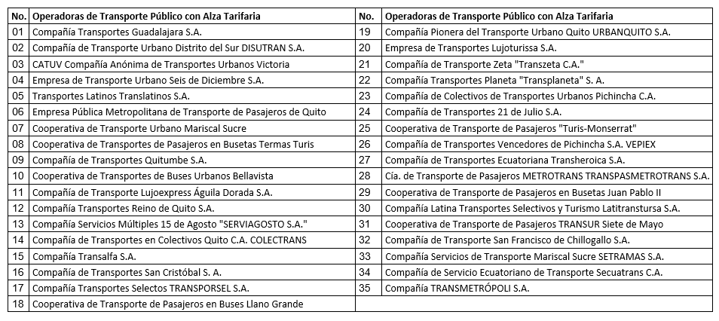
OPERADORAS CON ACTUALIZACIÓN DE TARIFAS (35 desde el 08 de abril de 2021 al 08 de julio de 2022)

Slide 18
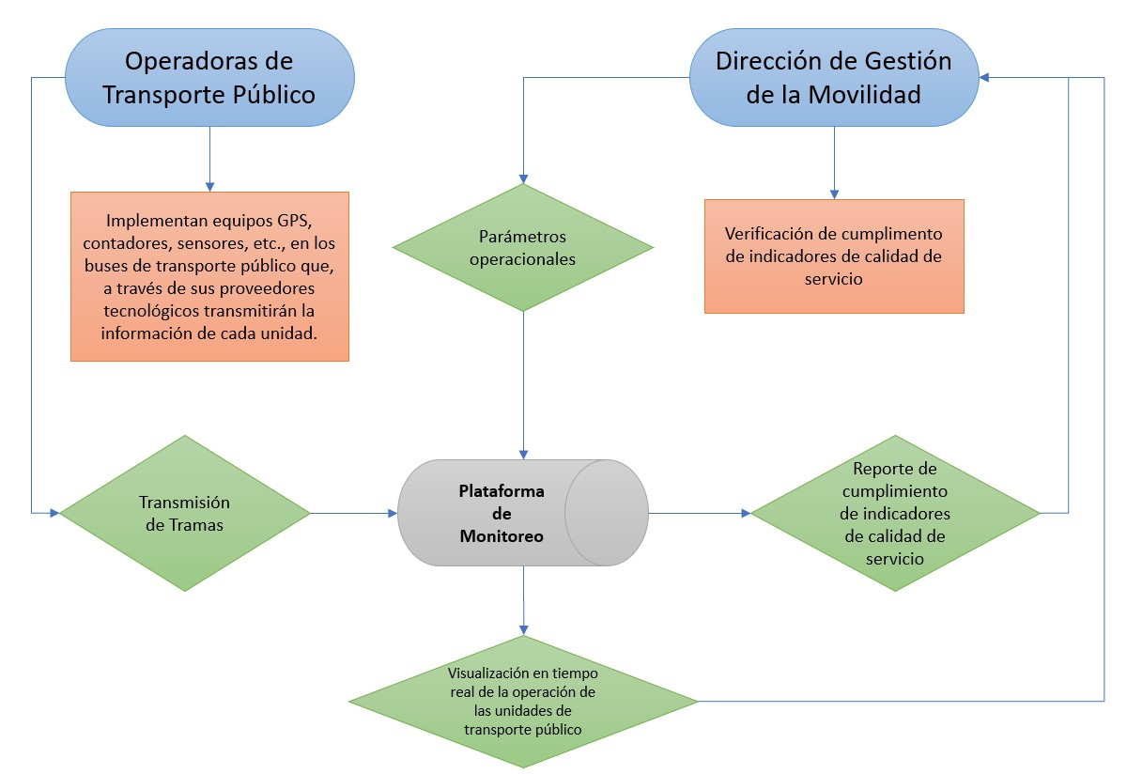
PROCESO DE EVALUACIÓN
Posterior a la actualización tarifaria, las operadoras están obligadas a continuar cumpliendo con los indicadores de calidad.
La Secretaría de Movilidad tiene la potestad de establecer las sanciones administrativas.

Slide 19
INDICADORES DE CALIDAD DEL SERVICIO DE TRANSPORTE PÚBLICO DE PASAJEROS DEL DISTRITO METROPOLITANO DE QUITO (ART. 2896 CÓDIGO MUNICIPAL)
Trato al usuario, garantizando la seguridad de los pasajeros y del personal a bordo en las unidades de transporte
Comodidad del usuario buscando alcanzar y mantener un estándar de confort en un máximo de número pasajeros por metro cuadrado.
Estándares de operación, bajo el cumplimiento de los índices operacionales consignados en los respectivos Contratos de Operación suscritos con el Administrador del Sistema, por parte de las Operadoras autorizadas, beneficiarios de las habilitaciones operacionales, conductores y/o conductoras designadas.
Información al Usuario de forma clara y oportuna.
Respeto a las paradas por parte de los conductores y/o conductoras designadas, para el embarque y desembarque de pasajeros.
Cumplimiento de estándares ambientales aplicables en el Distrito Metropolitano de Quito.
Cumplimiento de estándares de conducción y capacitación del personal operativo y administrativo, de manera obligatoria, permanente y continua, con una asistencia mínima del 80%.
Embarque, traslado y desembarque seguro de las personas con movilidad reducida, los mismos que serán de cumplimiento obligatorio por parte de los Operadores.
Las demás que así disponga el Administrador del Sistema.

Slide 20
RÉGIMEN SANCIONATORIO (ART. 2900 DEL CÓDIGO MUNICIPAL)
Resolución No. SM-004-2019 de 15 de enero de 2019: Delegación a los abogados de la Secretaría de Movilidad para aperturar y sustanciar hasta la fase o etapa de dictamen, de los expedientes administrativos sancionadores.
Resolución Nro. SM-2022-0194, de 23 de junio de 2022:
Art 6. De las funciones. - La Secretaría de Movilidad ejecutará el ejercicio de potestad sancionadora por el cometimiento de presuntas infracciones (…) a través de las siguientes funciones.
a) Investigación
b) Instrucción y;
c) Sanción.
Art 7. Función de Investigación. - Sera desempeñada por los servidores municipales de la Dirección Metropolitana de Gestión de la Movilidad, a quienes corresponde realizar la investigación, averiguación o inspección (…)
Art 8. Función Instructora. - Será desempeñada por los abogados de la Secretaría de Movilidad o los abogados contratados a través de servicios profesionales, facultados para sustanciar el procedimiento administrativo sancionador en el marco de lo dispuesto en el Código Orgánico Administrativo y demás normativa aplicable.
Art 9. Función Sancionadora. - Será desempeñada por la máxima autoridad o su delegado, quien se encargará de establecer las sanciones a las Operadoras de Trasporte Público de Pasajeros, de conformidad con el dictamen realizado por la Función Instructora.

Slide 22
PROCESOS SANCIONATORIOS (PERIODO ENERO A 15 AGOSTO 2022)

Slide 23
CONCLUSIONES
La reforma al libro IV. 2 de la movilidad del Código Municipal para el Distrito Metropolitano de Quito, que incluye a los artículos de la Ordenanza 017, permitirá la aplicación de un período de transición previo a la aplicación de los concursos de rutas y frecuencias dispuestos en la normativa, en cuanto se resuelve en sede judicial la demanda de nulidad de los contratos derivados del concurso realizado.
Es necesario continuar con la estructuración del plan de rutas en superficie contando para el efecto con modelaciones, y análisis de oferta demanda y cobertura.
Para la apertura de operaciones en la Fase 1 del Metro de Quito, se prevé asociar la flota de buses de los subsistemas de transporte que vienen prestando el servicio en la actualidad, y agregar demanda al subsistema Metro.
Los procesos sancionatorios por incumplimiento de parámetros de calidad requieren un alto nivel tecnológico el cual esta Secretaría se encuentra planificando se implemente con la conformación de un integrador tecnológico (SAE) que permita actualmente a esta dependencia y próximamente a la Autoridad Única de Transporte realizar un control basado en la aplicación de soluciones tecnológicas de alto nivel.

Slide 24
RECOMENDACIONES
Continuar con la aplicación del debido proceso y sanciones que correspondan ante el incumplimiento de índices de calidad por parte de los operadores de transporte público convencional., buscando la mejora del servicio para el ciudadano.
Publicar de manera constante en la página web institucional el número de procesos sancionatorios levantados por la Secretaría de Movilidad con la finalidad de que esta información sea de acceso y conocimiento público.
Socializar y comunicar de manera efectiva y constante a la ciudadanía el plan de funcionamiento en superficie del transporte convencional con la finalidad de generar confianza en el uso del sistema.

Slide 25
GRACIAS!

